Slide 2
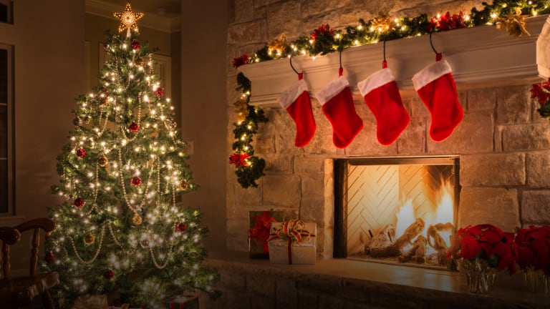
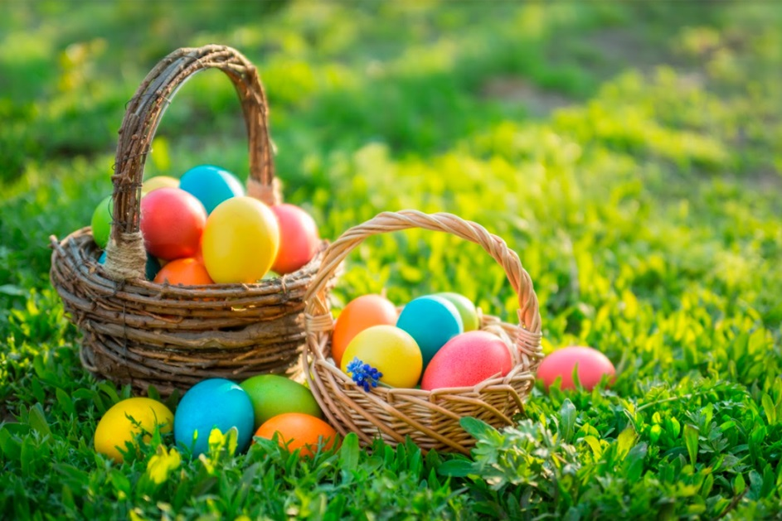

Slide 3
THE EASTER EGG HUNT

Slide 4
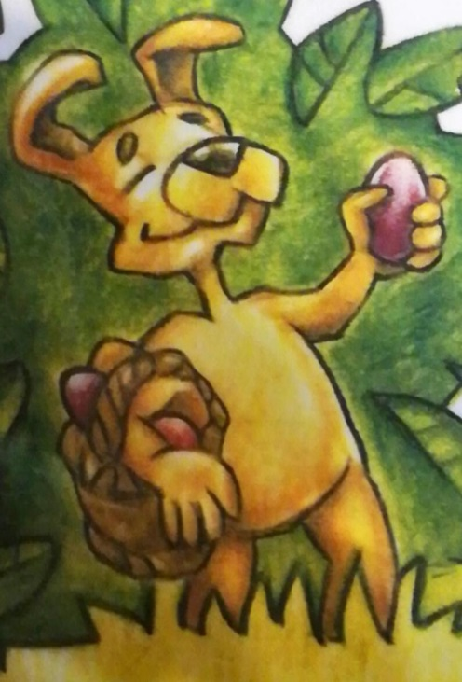
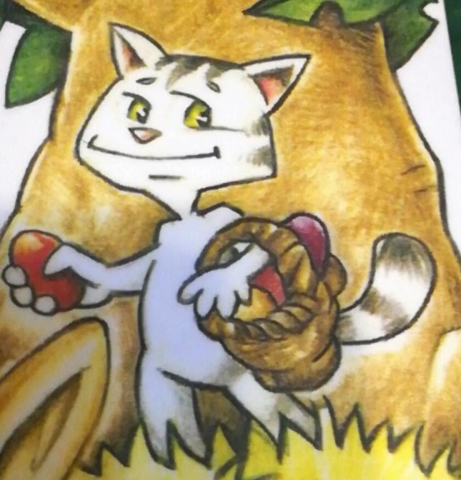
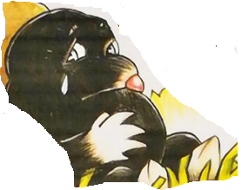
the dog
THE EASTER BUNNY
the cat
HIS FRIENDS:
Mole

Slide 5
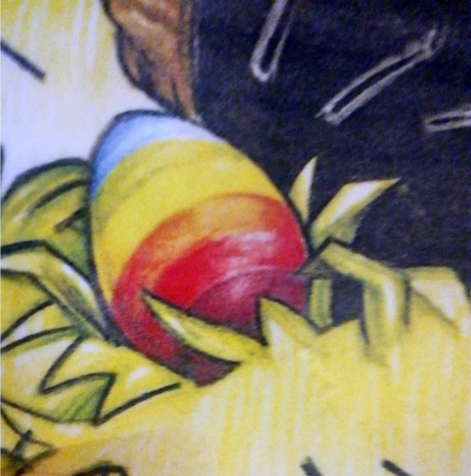
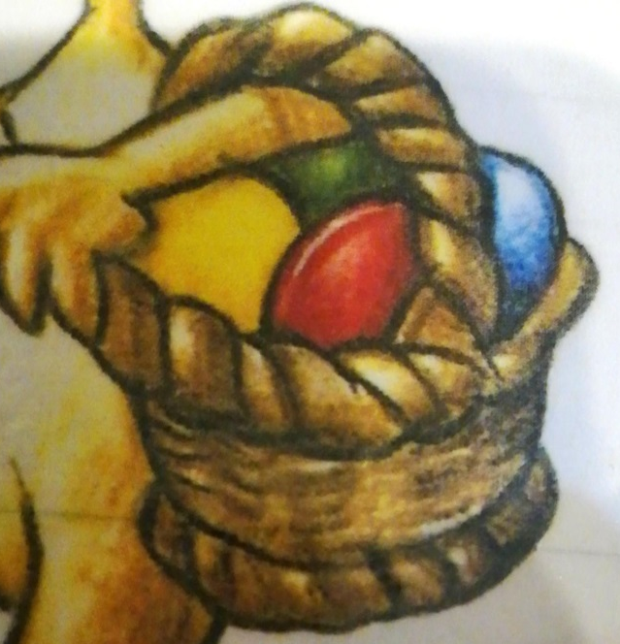
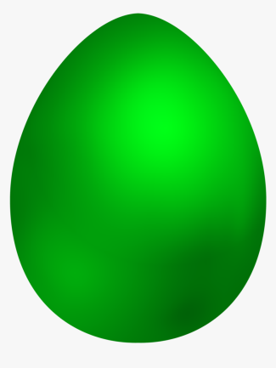
THE MOST BEAUTIFUL EASTER EGG
THE BASKET
EASTER EGGS

Slide 7
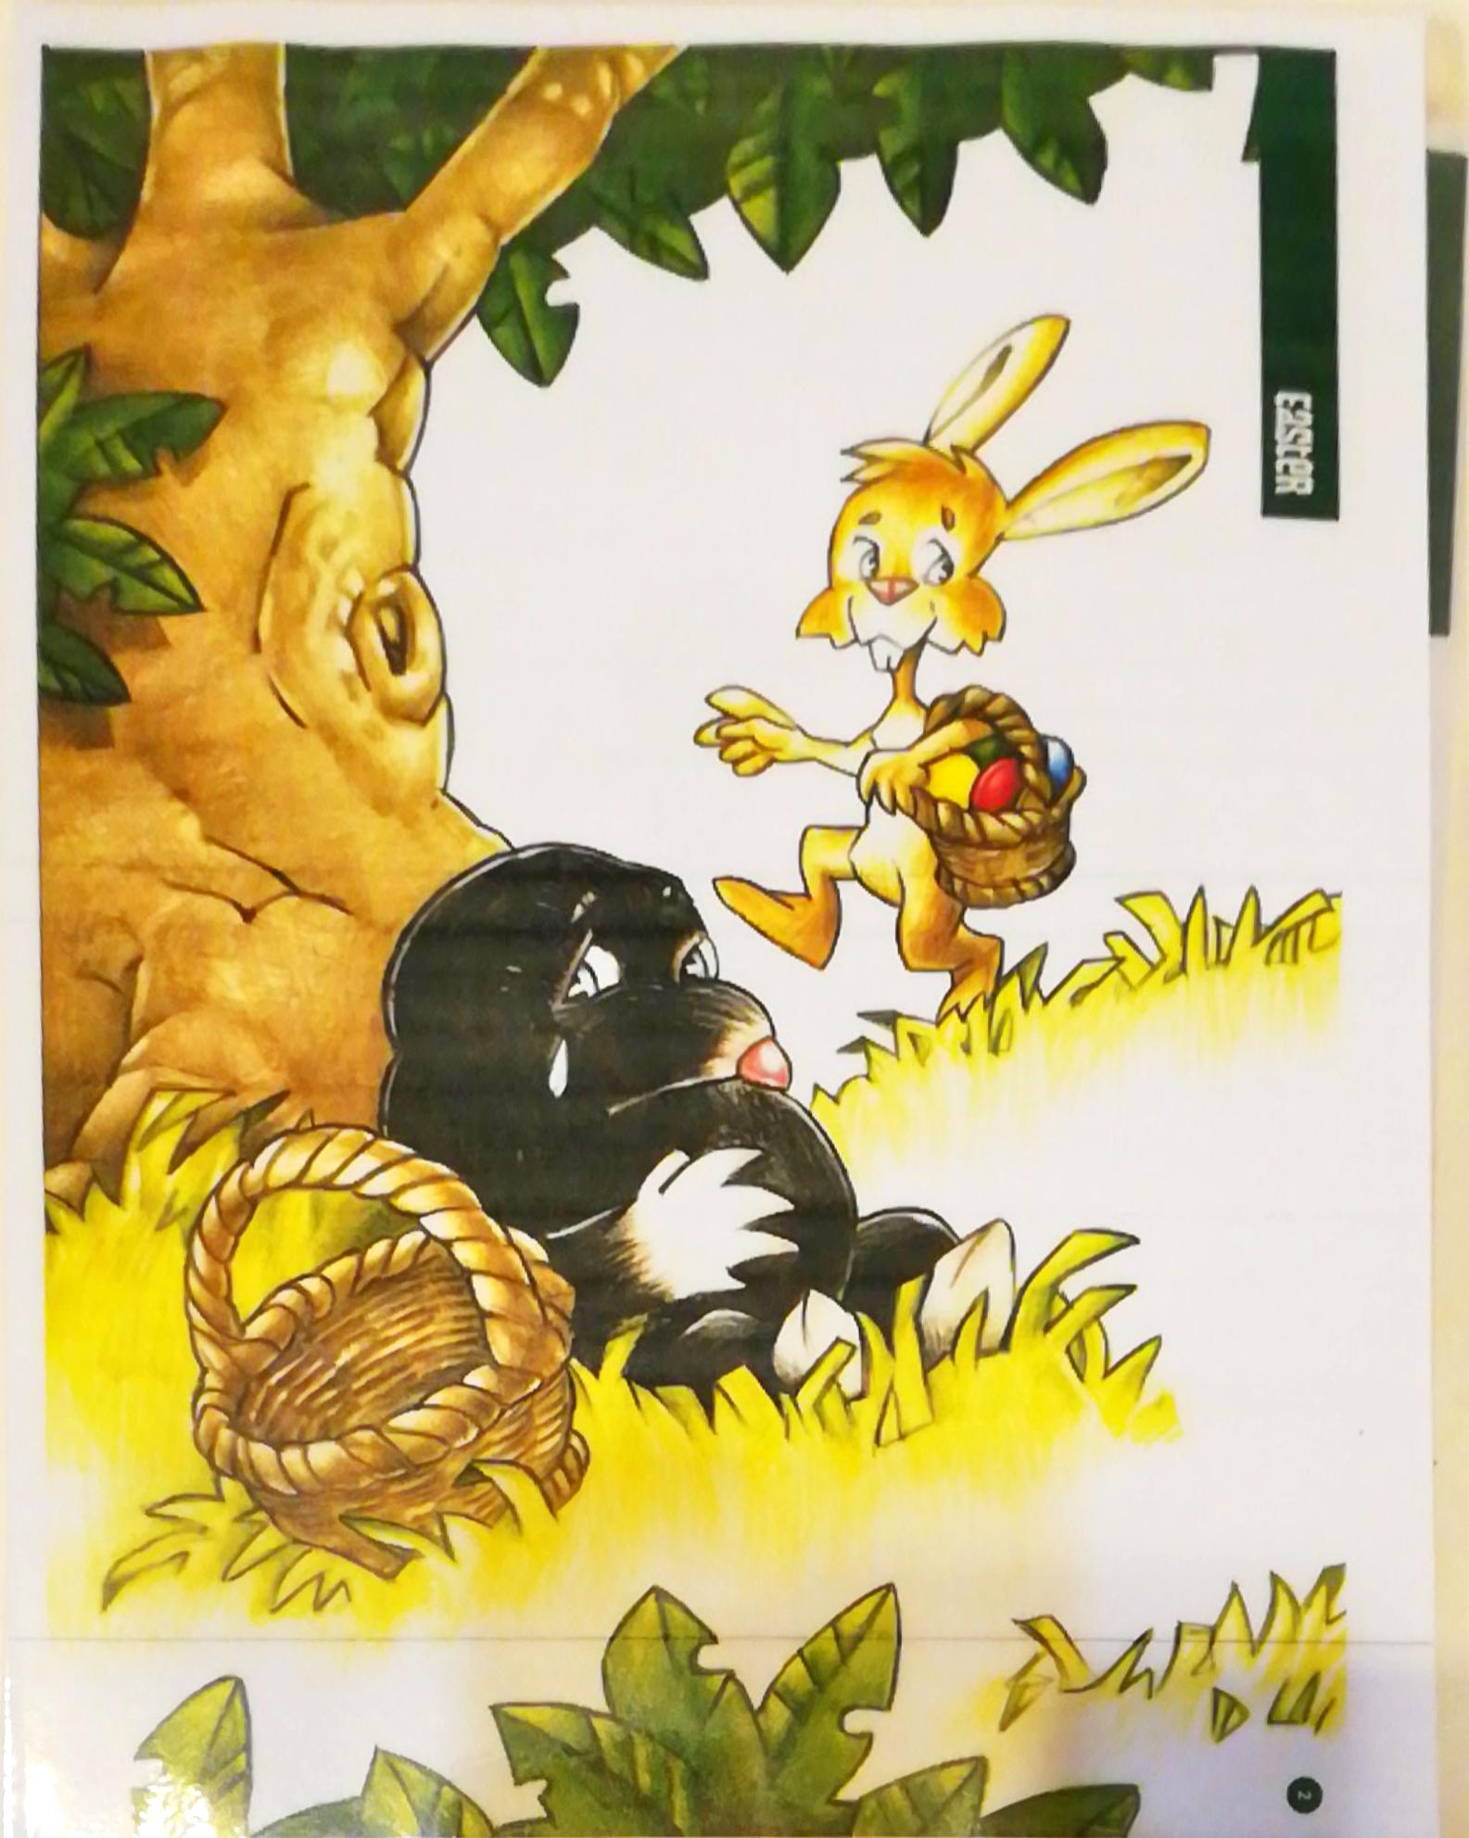

Slide 8
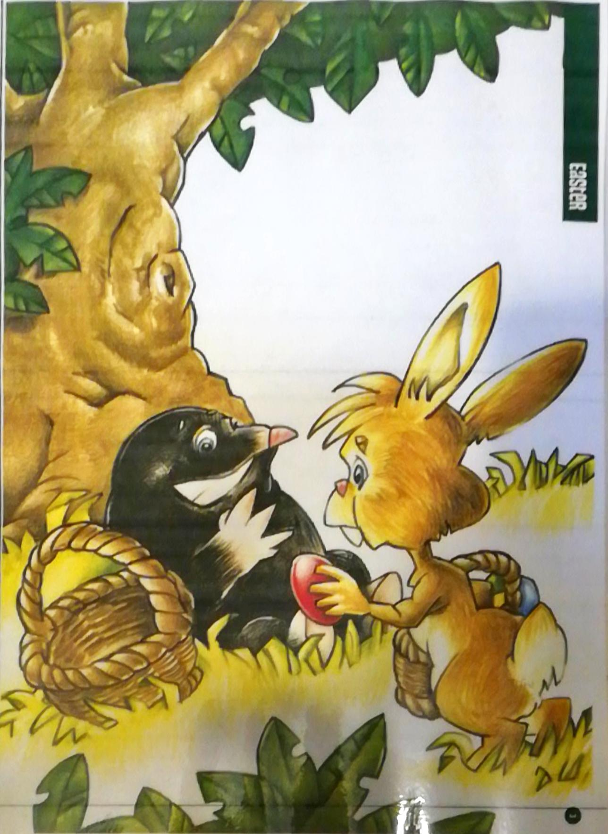

Slide 9
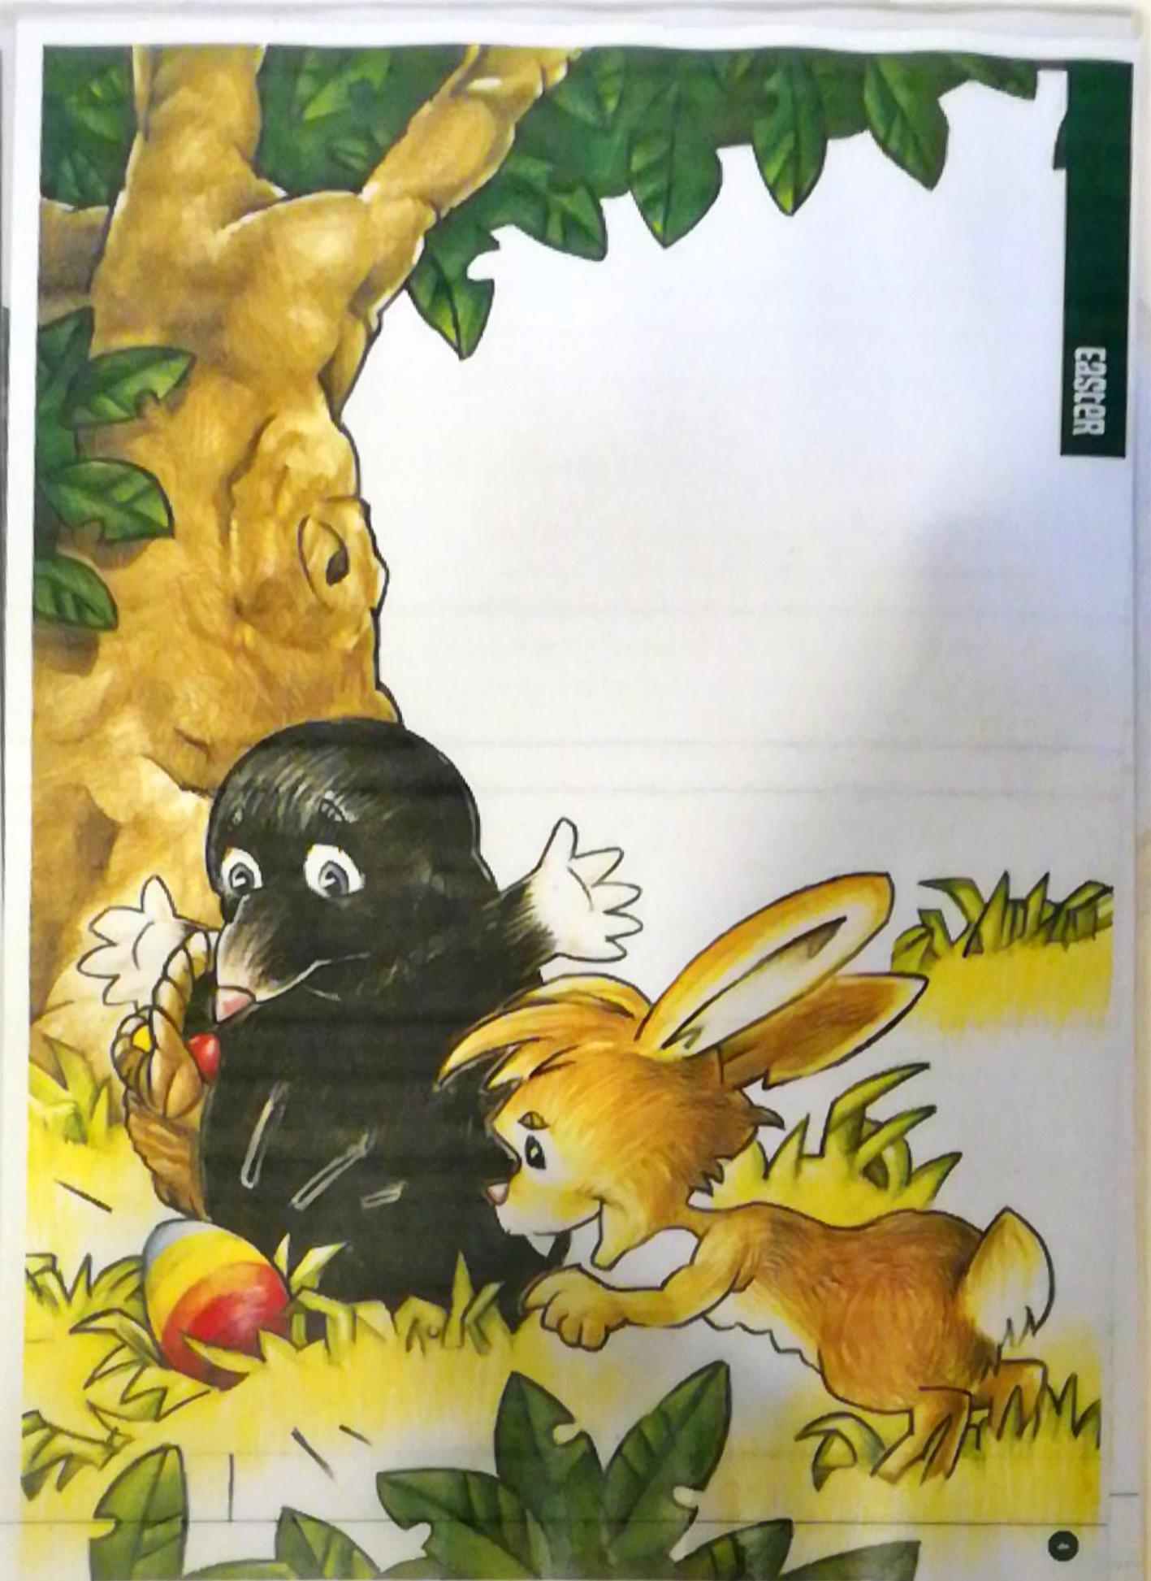

Slide 10
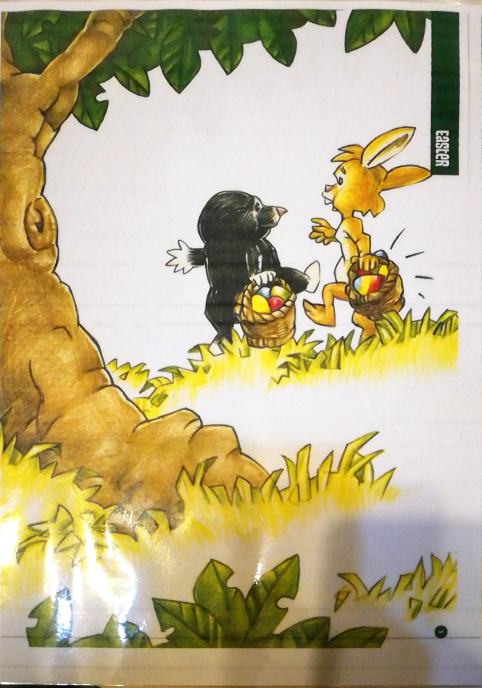

Slide 11
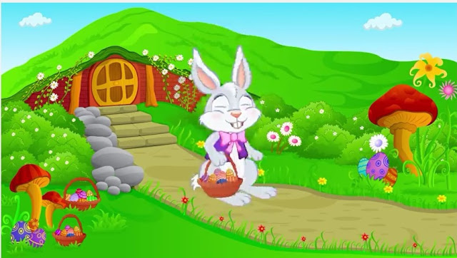
Sedaj pa poslušaj pesmico THE EASTER BUNNY BOP in zraven
zapleši ter zapoj:
https://www.youtube.com/watch?v=D7z-aJqTw1U
Za pomoč sta ti v počasnem posnetku zaplesali Brina in Zala:
https://youtu.be/HjtWJ_Wm7vQ

Slide 12
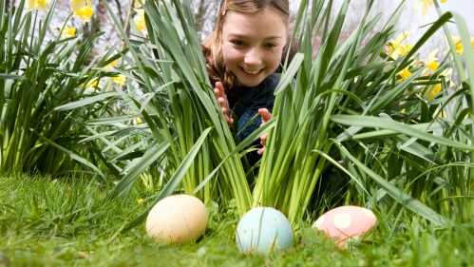
Dejavnosti po želji
Lahko se igraš Easter egg hunt (iskanje jajčk).
Jajčka (čokoladna, prava, plastična, iz papirja…) naj ti nekdo skrije.
Ti jih poiščeš tako, da te tisti, ki ti jih je skril usmerja s cold (mrzlo) –
če si daleč od jajčk in hot (vroče) – če si blizu jajčk.
BYE,
BYE.
Lahko izdelaš svojega Easter bunny origami.
Uporabi papir, ki ga imate doma.
Navodila:
https://www.youtube.com/watch?v=RiTc5Sdd95I

